Slide 1
Pynote
Ахунзянов Ренат и
Краснов Владислав

Slide 2
В чём заключается суть проекта?
Мы хотим создать собственный веб-сайт Pynote, сайт, на котором можно будет сохранять свои заметки.
Мы ставим себе следующие задачи:
-Разработать систему сохранения заметок в базу данных и последующие извлечение этих заметок при надобности.
-Систему регистрации и авторизации на сайте
В результате своего проекта мы хотим увидеть работающий веб-сайт, на котором будет реализована система заметок, которые можно будет сохранять и удалять при надобности, а также система регистрации и пользователей, которая позволит многим людям пользоваться сайтом одновременно.

Slide 3
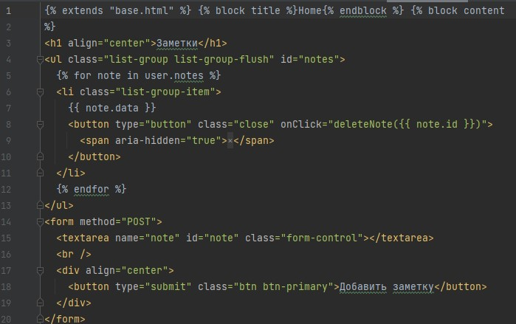
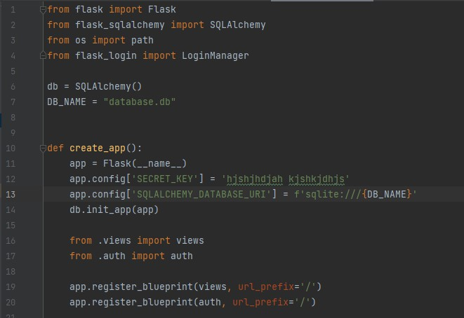
Как сделан наш проект?
Также на сайте присутствует возможность регистрации и авторизации
При создании нашего проекта мы использовали Bootstrap, базу данных SQLAlchemy, шаблоны.

Slide 4
Выводы
Какие есть перспективы у проекта:
Чему мы научились:
- Научились работать с модулем flask и использовать SQLAlchemy и Bootstrap
- Попрактиковались в написании html-шаблонов
- Поработали в команде
- Возможно добавление большего количества функций
- Создание отдельной функции для публичных новостей

